Slide 1
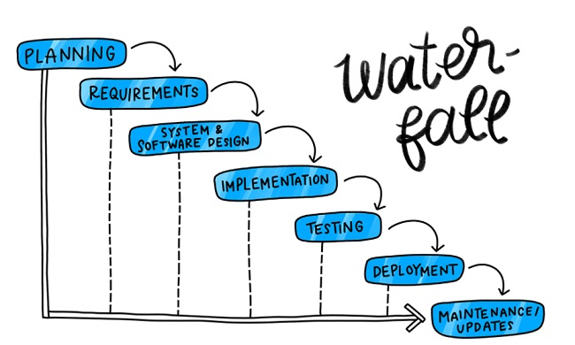
BÀI 34 NGHỀ PHÁT TRIỂN PHẦN MỀM

Slide 2
Theo em, phát triển phần mềm có phải chỉ là việc viết các đoạn mã lệnh bằng một ngôn ngữ lập trình nào đó để máy tính có thể hiểu và giải quyết một bài toán trong thực tế?

Slide 3
Phát triển phần mềm không đơn thuần là lập trình, mà gồm nhiều công đoạn liên quan và nối tiếp nhau, trong đó lập trình chỉ là một công đoạn.

Slide 4
Nhiều em mong muốn biết lập trình để làm ra các phần mềm ứng dụng. Vậy em có biết việc sản xuất phần mềm gồm các công đoạn nào không?

Slide 5
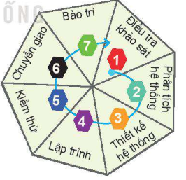
1. PHÁT TRIỂN PHẦN MỀM LÀ GÌ?
Các công việc cơ bản, cũng chính là các công đoạn cần thực hiện để sản xuất một phần mềm gồm có:

Slide 6
1. PHÁT TRIỂN PHẦN MỀM LÀ GÌ?
Điều tra khảo sát: Tiếp xúc với khách hàng, tìm hiểu về yêu cầu nghiệp vụ, xây dựng hồ sơ yêu cầu của hệ thống.
Phân tích hệ thống: Dựa trên các tài liệu điều tra khảo sát, chuyên viên phân tích sẽ tạo ra tài liệu mô tả đầy đủ yêu cầu của phần mềm.

Slide 7
Thiết kế hệ thống: Dựa vào tài liệu phân tích, chuyên viên thiết kế sẽ đưa ra thiết kế tổng thể, thiết kế dữ liệu và thiết kế chức năng và có thể cả giao diện chi tiết.
Lập trình: Dựa vào tài liệu thiết kế, các lập trình viên sẽ tiến hành tạo cơ sở dữ liệu nếu cần và viết các đoạn mã thực hiện các chức năng.

Slide 8
Kiểm thử: Phát hiện để loại bỏ các lỗi cũng như các bất hợp lí trong sử dụng chương trình nếu có; kiểm tra kết quả thực hiện theo chức năng đã thiết kế,…
Chuyển giao: Cài đặt, khởi tạo dữ liệu, hướng dẫn sử dụng và chuyển giao.
Bảo trì: nhằm khắc phục triệt để các lỗi, nâng cấp cả về tính năng và giao diện của phần mềm. Công việc này có thể là một vòng phát triển mới, liên quan tới tất cả các công việc sản xuất phần mềm nêu trên.
Notes:
Hoạt động có tính bao trùm lên toàn bộ các công việc cơ bản của sản xuất phần mềm là quản trị dự án phần mềm, bao gồm lập kế hoạch, điều phối nhân sự, tài chính, phương tiện, kiểm soát chất lượng, để đảm bảo thành công của dự án.
Tất cả các công việc và hoạt động nêu trên được gọi chung là phát triển phần mềm mà lập trình chỉ là một hoạt động trong đó. Những người tham gia vào các công việc và hoạt động đó đều được gọi là người phát triển phần mềm (Software Developer).

Slide 9
Tóm lại: Phát triển phần mềm gồm các công việc và hoạt động sau:
Điều tra, khảo sát.
Phân tích hệ thống.
Thiết kế hệ thống.
Lập trình.
Kiểm thử.
Chuyển giao.
Bảo trì.

Slide 10
Theo em điều nào là đúng nhất trong các điều sau khi nói về phát triển phần mềm?
A. Phát triển phần mềm là lập trình.
B. Phát triển phần mềm là quá trình gồm nhiều công việc và hoạt động.
C. Phát triển phần mềm là quá trình gồm nhiều công việc và hoạt động, có thể lặp đi lặp lại.
D. Phát triển phần mềm là quản trị dự án phần mềm.
C. Phát triển phần mềm là quá trình gồm nhiều công việc và hoạt động, có thể lặp đi lặp lại.

Slide 11
Theo em, phát biểu “tất cả những người phát triển phần mềm đều có vai trò như nhau” là đúng hay sai?

Slide 12
2. KIẾN THỨC, KĨ NĂNG CỦA NGƯỜI PHÁT TRIỂN PHẦN MỀM
Có ba hoạt động chính trong phát triển phần mềm là:
Lập trình.
Tổ chức phát triển phần mềm bao gồm việc vận dụng các kiến thức, hiểu biết và kĩ thuật để tổ chức các hoạt động phân tích, thiết kế, lập trình, kiểm thử, bảo trì, đánh giá, chuyển giao.
Quản trị dự án phát triển phần mềm.

Slide 13
2. KIẾN THỨC, KĨ NĂNG CỦA NGƯỜI PHÁT TRIỂN PHẦN MỀM
Khởi đầu, lập trình viên chỉ cần có các hiểu biết cơ bản về một ngôn ngữ lập trình phù hợp để có thể bắt đầu phụ trách những đoạn mã ngắn, đơn giản theo thiết kế.
Notes:
Với kiến thức và kĩ năng có được, ngoài việc lập trình, họ có thể tham gia một số công đoạn khác như kiểm thử, chuyển giao hay bảo trì phần mềm.

Slide 14
Ở cấp độ cao hơn, lập trình viên được trang bị thêm các kiến thức về thuật toán, cấu trúc dữ liệu, trí tuệ nhân tạo, mật mã,... để có thể viết các chương trình phức tạp đòi hỏi hiểu biết chuyên sâu về toán học và khoa học máy tính.

Slide 15
Khái niệm kĩ sư phần mềm thường để chỉ những người tổ chức làm phần mềm. Họ có thể phụ trách các khâu quan trọng như phân tích, thiết kế hay trực tiếp tham gia hoặc chủ trì quản trị dự án phần mềm.
Notes:
Sự khác biệt giữa các kỹ sư phần mềm và lập trình viên tương tự như các kiến trúc sư và thợ xây trong xây dựng công trình. Kỹ sư phần mềm không nhất thiết phải lập trình nhưng hiểu biết về lập trình rất quan trọng giúp họ có giải pháp thiết kế tốt. Trong thực tế, chuyên viên phân tích và thiết kế nói chung đều trải qua quá trình lập trình.

Slide 16
Người quản trị dự án cần có tầm nhìn, hiểu biết về quy trình làm phần mềm, hiểu biết xu hướng công nghệ, có khả năng tổ chức, lập kế hoạch, điều phối các nguồn lực, tổ chức giám sát.
Notes:
Đối với các dự án phần mềm lớn, hoạt động quản trị dự án có vai trò cốt yếu cho sự thành công của dự án phần mềm.

Slide 17
Tóm lại
Lập trình viên, kỹ sư phần mềm, người quản trị dự án là những người đảm nhận những công việc quan trọng nhất trong phát triển phần mềm
Có những kiến thức nhất định về toán học, cấu trúc dữ liệu về giải thuật nói riêng và về khoa học máy tính nói chung ở các mức khác nhau cùng các khả năng vận dụng thuần phục các kiến thức ấy vào thực tế là những yêu cầu cần có đối với lập trình viên và các kỹ sư phần mềm – người đảm nhận những vị trí quan trọng trong tổ chức phát triển phần mềm.

Slide 18
Quản trị dự án là công việc xuyên suốt quá trình sản xuất phần mềm có vai trò chủ chốt cho sự thành công của dự án phần mềm. Việc có tầm nhìn, hiểu biết về quá trình làm phần mềm, hiểu biết xu hướng công nghệ, có khả năng tổ chức, lập kế hoạch, điều phối các nguồn lực, tổ chức giám sát… là những yêu cầu không thể thiếu đối với người quản trị viên dự án phát triển phần mềm.

Slide 19
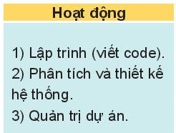
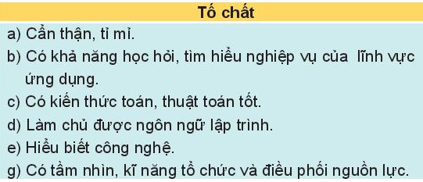
1)- a), b), c), d); 2)-a), b), c), e); 3) - a), b), g).

Slide 20
Em có biết làm thế nào để trở thành người tham gia phát triển phần mềm? Theo em có những cơ hội nghề nghiệp nào cho người phát triển phần mềm?

Slide 21
3. CÔNG VIỆC PHÁT TRIỂN PHẦN MỀM
Sau khi tốt nghiệp các khóa, ngành đào tạo, có thể tham gia các công việc phát triển phần mềm ở nhiều lĩnh vực như:
Notes:
- Để trở thành người phát triển phần mềm, có thể bắt đầu với các khóa đào tạo về lập trình, phát triển phần mềm tại các trung tâm, các trường dạy nghề, hoặc các công ty, tập đoàn, dần dần tích lũy kinh nghiệm thông qua các công việc thực tế. Nếu muốn tham gia phát triển phần mềm ở vị trí kĩ sư phần mềm, cần theo học ở bậc đại học về tin học hay công nghệ thông tin.

Slide 22
- Lập trình ứng dụng: Viết chương trình với tác vụ cụ thể.
- Phát triển giao diện người dùng: Xây dựng giao diện thân thiện với người dùng.
- Phát triển ứng dụng trên web, các phần mềm hệ thống hoặc quản trị các hệ thống thông tin, các kho dữ liệu...

Slide 23
- Lập trình trí tuệ nhân tạo/máy học: Các chương trình có thể bắt chước hành động của con người, có khả năng học và cải thiện kết quả hành động.
- Phát triển games: Xây dựng các phần mềm trò chơi trên máy tính.
- Phát triển ứng dụng di động: Viết các ứng dụng cho điện thoại di động, máy tính bảng và các thiết bị di động khác.

Slide 24
Người muốn tham gia phát triển phần mềm có thể tìm kiếm cơ hội tại các hội chợ việc làm do các tỉnh, thành phố, các công ty, tập đoàn công nghệ như FPT, Viettel, VNPT,... hay các trường đại học tổ chức. Các em cũng có thể tìm kiếm cơ hội việc làm thông qua các trang thông tin tuyển dụng trực tuyến của các doanh nghiệp, hay các chuyên trang về tuyển dụng như TopDev, Vietnamworks, Linkedin

Slide 25
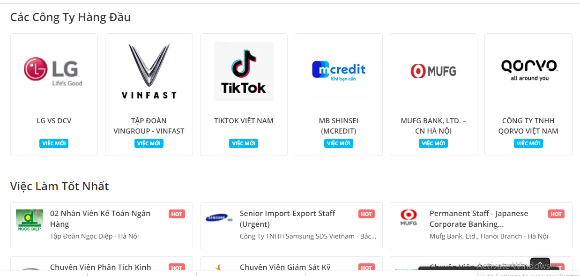

Slide 27
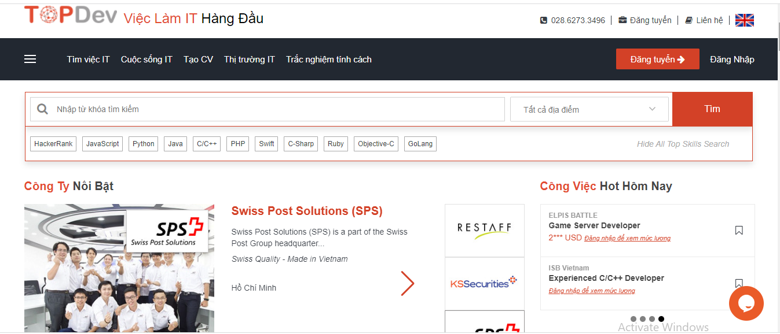

Slide 28
Tóm lại
Có thể theo học phát triển phần mềm tại nhiều nơi khác nhau: các trung tâm trường nghề, các công ty, các nhà trường...
Các cơ hội nghề nghiệp cho người phát triển phần mềm rất đa dạng. Nhu cầu nhân lực phát triển phần mềm không ngừng tăng cao cùng với sự phát triển ứng dụng của khoa học và công nghệ

Slide 29
1. Em đánh giá thế nào về cơ hội việc làm trong tương lai đối với nghề phát triển phần mềm.
2. Theo em, người tốt nghiệp các trường đại học và công nghệ thông tin có thể làm tốt những công việc gì? Cho những đơn vị như thế nào?

Slide 30
1. Cơ hội việc làm trong tương lai đối với nghề phát triển phần mềm:
– Khó có thể tìm thấy các lĩnh vực hoạt động không có ứng dụng tin học. Mọi công việc đều bắt đầu từ xử lí thông tin để tìm ra cách thực hiện tốt nhất. Nhu cầu dùng máy tính, thực chất là sử dụng phần mềm, tăng không ngừng.
– Trên thực tế, số các trường có đào tạo công nghệ thông tin ngày càng tăng, sinh viên tốt nghiệp dễ tìm việc làm.
– Các công ty phần mềm của Việt Nam không chỉ xây dựng các phần mềm ứng dụng cho Việt Nam mà đã mở rộng phát triển phần mềm cho nước ngoài.

Slide 31
2. Các trường đại học có ngành Công nghệ Thông tin đào tạo những kiến thức về:
– Khoa học máy tính: giúp người học có thể tham gia vào các hoạt động giảng dạy và nghiên cứu trong rất nhiều lĩnh vực của tin học như trí tuệ nhân tạo, dữ liệu lớn, chuỗi khối, mật mã,…có thể sử dụng các phương pháp khoa học để hỗ trợ, tạo ra các phần mềm ứng dụng có độ thông minh cao.
– Phần cứng giúp người học có thể tham gia vào các công ty nghiên cứu và sản xuất thiết bị số, tham gia các ứng dụng trong lĩnh vực tự động hoá, sửa chữa, bảo trì thiết bị số,…
– Mạng và truyền thông máy tính giúp người học sau này có thể nghiên cứu các vấn đề về truyền thông dữ liệu, có thể tham gia vào các hoạt động xây dựng mạng truyền dữ liệu, quản trị mạng,…

Slide 32
2. Các trường đại học có ngành Công nghệ Thông tin đào tạo những kiến thức về:
– Làm phần mềm để trở thành các kĩ sư phần mềm, có thể viết chương trình, kiểm thử nhưng quan trọng nhất là biết phân tích và thiết kế hệ thống và biết quản trị các dự án phần mềm.
Không riêng gì các trường đã có truyền thống đào tạo về lĩnh vực CNTT như các trường công nghệ trong các Đại học Quốc gia, Đại học Bách Khoa, Học viện Bưu chính Viễn thông, Học viện Kĩ thuật quân sự,… mà hầu hết các trường đại học đa lĩnh vực, các trường công nghệ đều có đào tạo công nghệ thông tin.

Slide 33
LUYỆN TẬP
1. Mô tả quy trình phát triển phần mềm.
2. Theo em, để theo học ngành phát triển phần mềm, em cần chuẩn bị tốt những môn học nào?
3. Hãy liệt kê một vài phần mềm ứng dụng mà em biết.
4. Hãy đề xuất các nội dung ở công đoạn điều tra khảo sát khi phát triển phần mềm “quản lý thư viện”.

Slide 34
1. Quy trình phát triển phần mềm.
Gồm các bước sau:
– Khảo sát để tìm hiểu yêu cầu nghiệp vụ, ví dụ mục đích công việc, quy trình nghiệp vụ, người thực hiện, thông tin được sử dụng,…
– Phân tích để lập hồ sơ yêu cầu đối với phần mềm, ví dụ thông tin và mối quan hệ của thông tin, các chức năng cần có.
– Thiết kế dữ liệu và chức năng, thiết kế giao diện.
– Lập trình, viết chương trình theo thiết kế.
– Kiểm thử, kiểm tra sự đúng đắn của chương trình để sửa nếu có lỗi.

Slide 35
1. Quy trình phát triển phần mềm.
Chuyển giao là một công việc khi thực hiện một dự án phần mềm, nhưng không phải là một hạng mục phát triển phần mềm. Tuy nhiên trong khi đưa phần mềm vào sử dụng có thể phát hiện ra các khiếm khuyết phục vụ cho bảo trì.
– Bảo trì là nâng cấp phần mềm khi phần mềm đã đưa vào sử dụng bao gồm sửa các khiếm khuyết mới bộc lộ hoặc mở rộng chức năng nếu cần thiết.
2. Ở bậc phổ thông học tốt tin học, toán là quan trọng để hình thành lôgic lập trình.

Slide 36
4. Một số gợi ý cho công đoạn điều tra khảo sát khi phát triển phần mềm quản lý thư viện:
Quản lý hệ thống dữ liệu bao gồm việc cập nhật và quản lý sách, độc giả;
Quản lý tình hình hoạt động của thư viện, việc mượn và trả sách;
- Các chức năng tìm kiếm và thống kê thông tin.

Slide 37
VẬN DỤNG
(làm việc ở nhà)
1. Ở khu vực nơi em sinh sống hay các tỉnh thành phố lân cận, trường đại học nào đào tạo nghề phát triển phần mềm? Khối thi ngành liên quan đến phát triển phần mềm của trưởng đó là gì?
2. Ở tỉnh thành phố nơi em cư trú có Trung tâm dạy nghề phát triển phần mềm nào không? Liệt kê một vài khóa học tiêu biểu mà họ cung cấp. Chia sẻ thông tin em tìm hiểu được với các bạn.

Slide 38
VẬN DỤNG
(làm việc ở nhà)
3. Ở tỉnh thành phố nơi em cư trú có doanh nghiệp nào chuyển về phát triển phần mềm không? Họ có cung cấp các chương trình đào tạo cho người muốn trở thành người phát triển phần mềm của công ty hay không?

